Slide 1
БЕЗПЕКА ЖИТТЄДІЯЛЬНОСТІ ПОНАД УСЕ

Slide 2
МЕТОДИЧНІ РЕКОМЕНДАЦІЇ
класним керівникам, педагогам, батькам, учням
з питань надання першої невідкладної допомоги при нещасних випадках різного типу, що посприяють уникненню небезпечних ситуацій та допоможуть врятувати життя

Slide 3
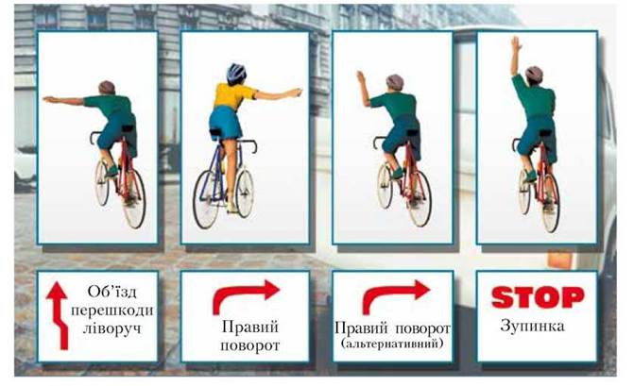
Безпека руху велосипедиста
Велосипед є транспортним засобом пересування, і на нього також поширюються правила дорожнього руху.
Правила користування велосипедом:
— кататися на дитячому велосипеді може навіть малюк, але тільки на закритих для руху машин майданчиках, стадіонах та інших безпечних місцях;
— їздити на велосипеді по дорогах дозволяється з 14 років;
— велосипед має бути обладнаний світловідбивачами - спереду білого кольору, з боків - оранжевого, ззаду - червоного;
Велосипедистові забороняється:
— рухатися по проїзній частині, коли поряд є велосипедна доріжка;
— рухатися по тротуарах і пішохідних доріжках (крім дітей на дитячих велосипедах під наглядом дорослих);
— під час руху триматися за інший транспортний засіб;
— буксирувати велосипед;
— їздити, не тримаючись за кермо та знімати ноги з педалей;
— керувати велосипедом із несправним гальмом і звуковим сигналом, а також без освітлення у темну пору доби та в умовах недостатньої видимості.

Slide 4
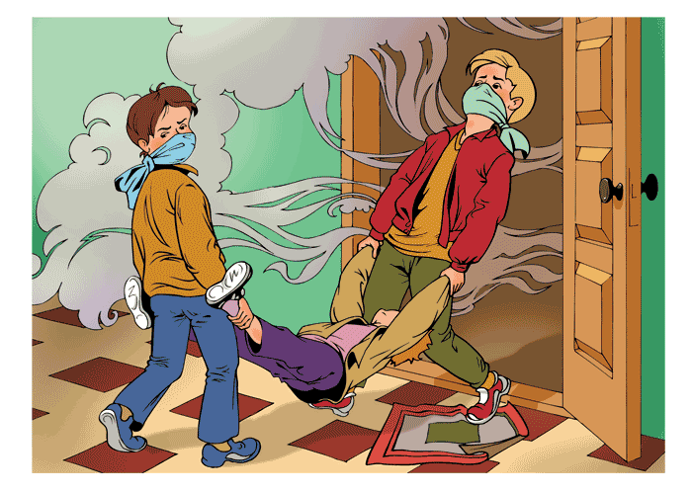
Домедична допомога постраждалим від пожежі
Швидкість і якість надання домедичної допомоги визначається підготовленістю осіб, які знаходяться поруч.
Якщо хтось постраждав від пожежі, слід:
— заспокоїти постраждалого, покликати дорослих;
— якщо під рукою немає води, накинути на постраждалого цупку тканину;
— як тільки вогонь згасне, зняти тканину, щоб не травмувати обгорілу шкіру;
— не зривати одяг з обгорілого тіла, акуратно розрізати його ножицями і зняти те, що знімається;
— до приїзду лікарів накласти на опік суху й чисту тканину.
Якщо виникла пожежа -- облік часу йде на секунди. Не треба панікувати.
Пам'ятайте, що необхідно остерігатися задимленості, високої температури, загазованості, обвалу конструкцій та споруд, вибухів технічного обладнання, падіння дерев (якщо пожежа в лісі).
Найбільш небезпечними точками виникнення пожеж зазвичай стають частини квартири, де знаходяться електричні прилади та опалювальні пристрої, а також місця для зберігання вугілля, дров, бензину (підвал, горища, балкони, гаражі).

Slide 5
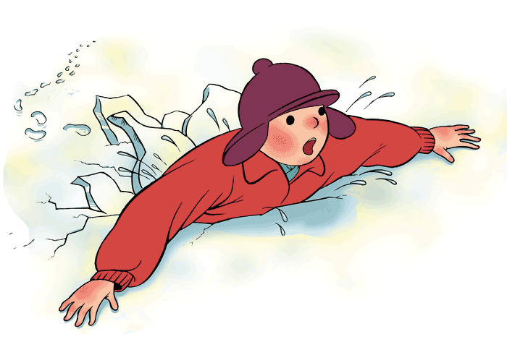
Надання першої долікарняної допомоги людині,
що провалилась під лід
Від перебування в холодній воді людина зазнає переохолодження всього організму. Декілька хвилин в крижаній купелі можуть призвести до втрати свідомості. Якщо такій людині своєчасно не надати допомоги, вона, вже витягнута з води, може померти на березі.
Потерпілого необхідно: — насухо витерти; — перевдягнути чи загорнути в сухий теплий одяг; — енергійно розтерти тіло шматком вовняної тканини; — дати гаряче питво; — обкласти грілками або помістити у ванну з теплою водою (в першу чергу зігрівають потилицю та шию); — при відсутності дихання та серцебиття, до прибуття швидкої допомоги роблять штучне дихання і закритий масаж серця. Якщо потерпілий може рухатись, йому пропонують біг на місці протягом 10-15 хвилин.
Якщо ти опинився в ополонці і поряд нікого нема, рятуй себе сам: — розкинь руки в сторони, щоб вони лежали на кризі; — грудьми чи спиною намагайся обпертися об край ополонки; — ногами впирайся в протилежний її бік; — потихеньку виповзай на лід і поповзом просувайся до берега; — весь цей час клич на допомогу.

Slide 6
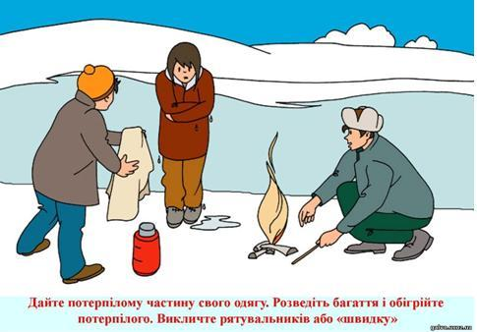
Обмороження. Перша допомога обмороженому
Якщо ти одягнений не по сезону, а погода холодна, волога та вітряна, може з'явитися обмороження. Виникає воно не лише при мінусовій температурі, а й при температурі + 3 ... +7
Можна обморозитись, якщо: — тісне і мокре взуття; — мокрий одяг; — тривала нерухомість на холодному повітрі, в снігу, під холодним дощем; — під час хвороби та втрати крові.
Частіше страждають пальці рук і ніг, вуха та ніс. При обмороженні спочатку відчувається холод, поколювання, печіння, потім оніміння. З'являється біла пляма, що спочатку синіє, а далі чорніє. Тоді потерпілий вже не відчуває болю.
Якраз втрата чутливості і веде до того, що людина не помічає небезпечної дії низької температури. А в тканинах тим часом відбувається омертвіння. З'являється слабкість, сонливість, а інколи і втрата свідомості. Існує 4 ступеня враження. Перший — найлегший, четвертий — найважчий, коли шкіра чорніє.
На відміну від опіків, навіть при найлегшому ступені обмороження необхідно звертатися до лікаря.

Slide 7
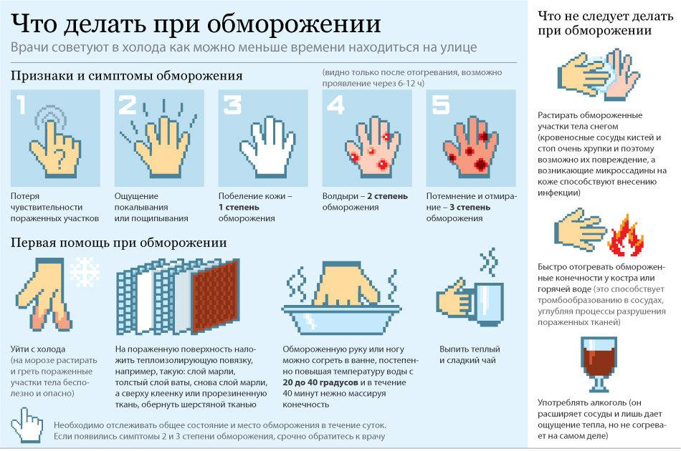
Перша допомога обмороженому
— Найкраще обморожену частину тіла занурити у воду кімнатної температури, а за півгодини довести температуру до 40 °С. — Після прийому ванни ушкоджену ділянку шкіри обережно висушити і прикрити чистою пов'язкою. — Якщо на шкірі немає пухирів і омертвіння, обморожені ділянки протирають спиртом, одеколоном і злегка розтирають до почервоніння. — Добре зігріває теплий чай, кофе, молоко. — Категорично забороняється розтирати пошкоджене місце снігом, змащувати жиром і мазями. Це лише збільшить ступінь пошкодження тканин.
Пам'ятай!
Якщо ти знаходишся на сильному морозі, особливо в вітряну погоду: — періодично перевіряй чутливість відкритих ділянок обличчя: — прикрий всі відкриті ділянки шкіри.

Slide 8
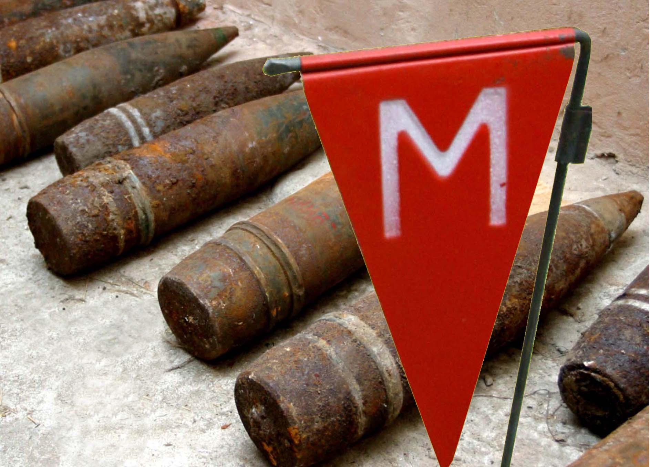
Вибухонебезпечні предмети та дії при їх виявленні
До вибухонебезпечних предметів в наші дні можна віднести будь-яку речовину або предмет, який здатний вибухати і заподіювати чимало біди тим, хто не уміє з ними поводитись.
Найпильніша увага зараз приділяється таким «дитячим» розвагам як петарди. Ці предмети здатні розриватися в руках людини, що не уміє з ними поводитися. Можливий і інший варіант, коли дана річ зроблена з порушеннями технології виготовлення. До небезпечних і важких наслідків може привести така іграшка.
Відомі випадки, коли діти залишалися без верхніх або нижніх кінцівок тіла, без очей і т.д. Щоб уникнути нещасних випадків, слід точно знати інструкції по вживанню петард в побуті. Займатися цим повинні дорослі люди, добре розуміючі наслідки від неправильного їх вживання.
Вибухонебезпечною речовиною може виявитися предмет, що має вибуховий газ. Будь-який вибух спричиняє за собою позбавлення здоров'я людини. У кожному будинку є газові плити, які мають точну інструкцію по її використанню. Порушення такої інструкції може привести до вибуху. Ось чому маленьких дітей не допускають до використання газових плит. Користуватися нею може лише та людина, яка добре знає інструкцію по її використанню і пройшла певний курс навчання.

Slide 9
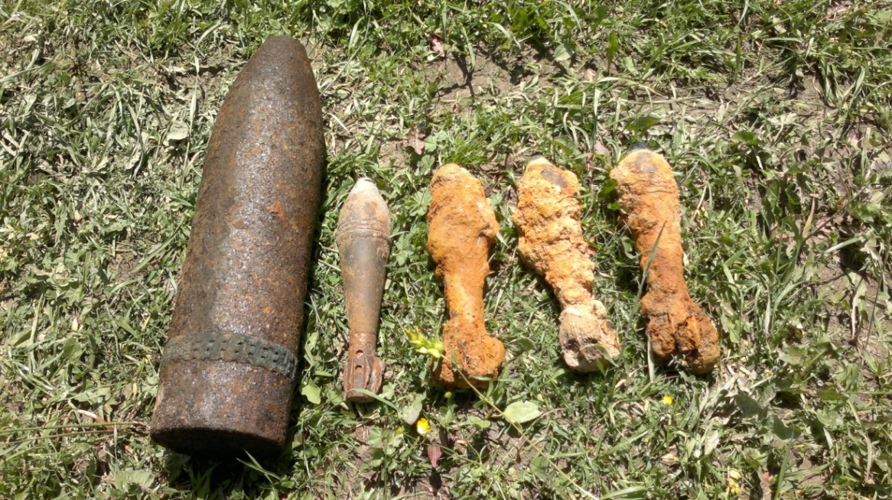
Не зайвим буде нагадати хлопцям про зброю, яка теж може розірватися в руці. Часто знайдена зброя або старі предмети (бомби, міни, гранати, рушниці), що залишилися після часів війни ще можуть принести свій смертоносний заряд в наші дні. Чимало відомих випадків, коли хлопці, не підозрюючи про небезпеку, грають знайденими предметами.
Гра з вибухонебезпечними предметами загрожує втрати здоров'ю не лише тому, хто вирішив пограти, але і поруч товаришеві, що стоїть.
Часто в ці ігри потрапляють хімічні речовини, здатні вибухати. Учні деколи не розуміють, що проводити досліди і експериментувати з речовиною тобі не відомою, досить небезпечний захід. Такі досліди або експерименти частіше закінчуються бідою, де в кращому разі дитина потрапляє до лікарні. Проте чимало відомих випадків, коли такі ігри закінчуються смертю одного з товаришів.
Не грайте з предметами, які є вибухонебезпечними!
Не допускайте, щоб грали ваші товариші! Пояснюйте їм крайню небезпеку таких ігор!

Slide 10
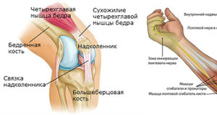
Як уберегтися від травм
Перш за все, слід звернути пильну увагу на своє взуття. Бажано, щоб воно було на плоскій підошві чи на низьких підборах квадратної форми. Також бажана крупна ребристість, оскільки завдяки їй взуття менше ковзає по заледенілій поверхні. Літнім людям не зайве прикріплювати на підошви «протиожеледні» накладки (вони продаються в спеціалізованих магазинах).
Попри всі застороги, все-таки важко в час ожеледиці вберегтись від падіння. Тому треба вміти правильно падати. Перш за все, якщо відчуваєте, що падаєте, постарайтесь якомога нижче присісти – таким чино м висота вашого падіння зменшиться, а отже, зменшиться й вірогідність травмування. Також важливо правильно при падінні згрупуватися: підборіддя необхідно притиснути до грудей, кисті рук – до живота, а лікті до боків.
Ну і, як уже мовилось, будьте уважні й не поспішайте!
Перша допомога
Якщо все-таки ви зазнали травмування чи стали свідком нещасливого випадку, варто знати, як допомогти собі чи іншій травмованій людині.
При переломах необхідно забезпечити нерухомість зламаної руки чи ноги. Оскільки фіксація перелому убезпечить постраждалого від поранень уламками кісток, перешкоджатиме виникненню болю та кровотечі, тобто попередить розвиток шоку.

Slide 11
Чим можна зафіксувати перелом?
Знайдіть під рукою будь-який плаский вузький предмет, який слугуватиме вам шиною. Закріпіть його до пораненого місця за допомогою бинта, мотузки чи шматка тканини.
Аби не було здавлювання тканин тіла, саморобні шини перед застосуванням треба вистелити шаром вати чи тканини.
Якщо ви просто вдарилися, то покладіть на те місце лід. Тримайте його 15—20 хвилин. Повторюйте цю процедуру кожні 4—6 годин упродовж перших півтори доби. Це допоможе вгамувати біль і наладити кровообіг.
Найкращий льодяний компрес — це шматочки колотого льоду. А ще добре слугуватиме пакетик із замороженою кукурудзою, обліпихою, зеленим горошком, оскільки заморожені овочі здатні змінювати конфігурацію своєї упаковки. І її зручно прикладати до будь-якої частини тіла.
Упереміжку між льодяними компресами щільно замотайте ушкоджене місце бинтом, аби запобігти набряку і полегшити біль.
Якщо ви травмували руку чи ногу, тримайте їх піднятими. Це допоможе звести до мінімуму набряк та біль.
Оскільки лід ослаблює кровообіг, то не користуйтеся цим засобом, якщо хворієте на цукровий діабет, маєте захворювання судин або понижений кровообіг унаслідок перенесеного хірургічного втручання. У такому випадку перш ніж накладати льодяний компрес, намочіть рушник або еластичний бинт і замотайте ним ушкоджене місце. Це допоможе уникнути прямого контакту з льодом. Інакше лід може викликати обмороження. Але якщо ви бачите, що набряк не проходить — обов’язково звертайтеся до травмпункту. Не чекайте ускладнень.

Slide 12
Обережно з теплом!
При травмах теплові процедури не рекомендуються. Тепло збільшує приплив крові до травмованого місця. І це призведе до набряку. Правда, тепло спочатку здатне полегшити біль, але потім запалення посилиться. Це вже коли травму вилікують, а приміром, суглобу треба буде повернути рухливість, тепло буде незамінним.
Необхідно пам'ятати, що не вилікувана вчасно травма може призвести до небезпечних ускладнень. Тож коли ви впали на вулиці й відчули різкий біль, або – ще гірше! – втратили бодай на якісь секунди свідомість, негайно прямуйте до лікарні чи травмпункту. Зволікання може призвести до поважних проблем зі здоров'ям.
Щоб уникнути переохолодження й обмороження слід більше про це дізнатися та дотримуватись основних правил поведінки в умовах низьких температур.
Переохолодження організму – гіпотермія - характеризується сильним падінням температури тіла, яке спричиняє негативні зміни стану організму. Це призводить до порушення нормальних процесів обміну речовин і зниження здатності організму поповнювати втрати тепла. Організм може переохолодитися, якщо він втратить набагато більше тепла, ніж виробляє, що відбувається зазвичай при тривалому перебуванні людини на холоді. Особливо часто це відбувається при міцних морозах у поєднанні з підвищеною вологістю повітря та сильним вітром. Також небезпека отримати різке переохолодження організму та всі його наслідки існує, якщо людина провалиться під лід на поверхні вкритої кригою водойми.

Slide 13
Переохолодження людини настає швидше при значному стомленні, при голодуванні, при алкогольному сп'янінні, а також після крововтрати або травм. Переохолодження дитини та людей похилого віку настає набагато швидше. Також загальне переохолодження організму настає швидше, якщо ви одягнетеся в тісний, легкий або промоклий одяг та взуття.
Існує хибна думка, що температура тіла повинна знизитися до 0 ° C. Людина може загинути, якщо температура тіла знизитися до 17-25 ° C! При таких низьких температурах може наступити смерть від переохолодження, тому будьте уважні. Будь-яка людина взимку може отримати переохолодження, причини якого мають різну природу.
Симптоми переохолодження наступні: сильний озноб, посиніння губ, збудження, похолодання шкірних покривів, блідість, задишка, «гусяча шкіра», прискорене серцебиття. Трохи пізніше, якщо не вжити заходів і не зігрітися, з'являється сонливість, втома, скутість, загальна слабкість, апатія, людина не може самостійно рухатись. Якщо переохолодження тіла триває, то можна втратити свідомість, відбудеться зупинка серця і дихання. Швидше за все відбувається переохолодження в холодній воді. Наприклад, при температурі води 15 ° C людина протримається не більше 6 годин.
Ступені переохолодження організму
Їх розрізняють по мірі важкості ураження організму:
Легка ступінь переохолодження:
Температура тіла знижується до 32-34 градусів. Шкірні покриви набувають блідого забарвлення, з'являються озноб, утруднення мови, "гусяча шкіра". Артеріальний тиск залишається нормальним, а якщо підвищується, то незначно. При легкому переохолодженні вже можливі обмороження 1-2 ступеня окремих ділянок тіла, особливо кистей і ступнів.

Slide 14
Середня ступінь переохолодження:
Температура тіла знижується до 29-32 градусів. Пульс при цьому значно уповільнюється - до 50 ударів на хвилину. Шкіра стає синюшною, на дотик холодною. Дещо знижується артеріальний тиск, а дихання стає поверхневим і нечастим. Часто при переохолодженні середньої тяжкості нападає раптова сонливість. Дозволяти спати в таких умовах категорично не можна, тому що вироблення енергії під час сну знижується, в такому стані людина може загинути. При цій стадії переохолодження можливі обмороження 1-4 ступеня.
Важка ступінь переохолодження:
Температура тіла стає нижчою 31 градуса. Людина вже втрачає свідомість, її пульс сповільнюється до 36 ударів за хвилину. Часто виникають судоми і блювота. Дихання стає зовсім уповільненим - до 3-4 вдихів-видихів на хвилину. Відбувається гостре кисневе голодування головного мозку. Обмороження при цьому ступені переохолодження дуже важкі, і якщо не надати негайну допомогу, настане задубіння і смерть.

Slide 15
Перша допомога при переохолодженні
Перш за все, потрібно перенести потерпілого в тепле місце, добре укутати шубою або теплою ковдрою. Мокрий одяг потрібно відразу ж зняти і одягти суху. Потерпілий не повинен рухатися. Якщо людина перебуває в непритомності, потрібно постійно контролювати дихання і пульс, а якщо він не прощупується, починайте непрямий масаж серця і штучне дихання. Якщо потерпілий у свідомості, дайте йому випити гарячий чай, морс або молоко, але категорично забороняється алкоголь і каву! Не прагніть швидко зігріти людину, не набирайте йому гарячу ванну, не тягніть його в душ, інтенсивно не розтирайте, не обкладайте грілками. При таких маніпуляціях наслідки переохолодження можуть бути згубними. Можуть виникнути порушення серцевого ритму і внутрішні крововиливи. Якщо сталося лише переохолодження ніг або переохолодження голови, то потрібно зняти з людини тісне і мокре взуття і одягнути на нього шапку, таким чином зігріваючи людину поступово.
Запам'ятайте, що надання першої допомоги при переохолодженні не повинно зашкодити потерпілому! Набагато простіше попередити переохолодження. Захист від переохолодження - це теплий і багатошаровий одяг та взуття. Не паліть і не пийте алкоголь на морозі, не виходьте на відкритий лід, намагайтеся більше рухатися, та й загартовування не зашкодить. Тоді жоден мороз і негода вам не страшні.

Slide 16
Наслідки переохолодження
Зазвичай переохолодження організму безслідно не проходить, адже захисні сили організму від перенесеного стресу знижуються. При переохолодженні організму будь-якого ступеня тяжкості створюються сприятливі умови для прояву гострих респіраторних захворювань, розвиваються органічні зміни в головному мозку і судинах.
Але найсерйознішим наслідком переохолодження можна вважати відмороження частин тіла і кінцівок. Вже краще постаратися попередити переохолодження, ніж страждати потім від його наслідків.
Профілактика переохолоджень
1. У холодну морозну погоду потрібно одягатися багатошарово - між шарами одягу тепло утримується за рахунок повітря.
2. Металеві прикраси на морозі носити не рекомендується, оскільки вони остивають швидше від людського тіла, і виникає ризик переохолодження ділянок шкіри, з якими стикаються ці предмети
3. Зволожуючий крем, який використовується безпосередньо перед виходом на вулицю, збільшує ризик переохолодження і обмороження. Якщо морози середні, підійде жирна косметика для обличчя та рук. А при сильних морозах косметикою перед виходом на вулицю бажано не користуватися менш ніж за три години.

Slide 17
4. Голодний шлунок не сприяє виробленню енергії, необхідної для боротьби з холодом.
5. Алкоголь у крові сприяє переохолодженню, викликаючи велику втрату тепла, одночасно створюючи помилковий ефект зігрівання організму зсередини.
6. Куріння на морозі робить більш уразливими кінцівки, тому що зменшує циркуляцію крові в ногах і руках.
7.Щойно кінцівки почали замерзати, негайно ж починайте ними рухати, не дозволяючи їм мерзнути, інакше переохолодження посилиться рухи стануть хворобливими і спричинять значні пошкодження шкіри.
8. Постійне загартовування організму попереджає його переохолодження, як і відмова від шкідливих звичок (куріння, алкоголь) і раціональне харчування.
І головна умова профілактики переохолодження - здоровий спосіб життя, відмова від шкідливих звичок та постійне загартовування організму.
Врешті-решт пам'ятайте, що найкращий спосіб вийти з неприємної ситуації - це до неї не потрапляти.
Ваше здоров'я - у ваших руках!

Slide 18
Методичні рекомендації
щодо профілактики грипу серед дітей та підлітків
Грип — це інфекційне захворювання дихальних шляхів, яке відноситься до групи гострих респіраторних вірусних інфекцій (ГРВІ). Вірусів грипу існує дуже багато (на даний момент виявлено близько 2 тис.), всі вони мають свою природу і відрізняються характером перебігу хвороби.
Вірус грипу в першу чергу передається від людини до людини повітряно-крапельним шляхом, контактно-побутовим, повітряно-пиловим і навіть через їжу. Саме тому віруси грипу дуже швидко поширюються у вигляді епідемій і пандемій.
Загальні симптоми і перебіг грипу
З моменту потрапляння вірусу в організм до появи перших симптомів може пройти від одного до трьох днів. Хворий заразний ще за 24 години до появи перших симптомів грипу. Зазвичай грип починається з різкого стрибка температури тіла до 38-40°C, стан супроводжується лихоманкою, ознобом, слабкістю і болем в м’язах. Як правило, при грипі не буває нежиті, з’являється відчуття сухості в носі та глотці, сухий кашель.
Симптоми зберігаються 3-5 днів, але у разі тяжкого перебігу захворювання пацієнт може почувати себе погано до 2-х тижнів. Крім того, тривалий грип зазвичай тягне за собою ряд ускладнень: бактеріальна пневмонія, геморагічна пневмонія, формування емпієми та абсцесу легені, бактеріальні синусити, риніти, отити, трахеїти, вірусний енцефаліт, неврит, міокардит, менінгіт, радикулоневрит, токсико-алергічний шок, ураження печінки, синдром Рея.

Slide 19
Хто може захворіти на грип?
Виходячи зі способу розповсюдження захворювання, переконуємось, що потенційно небезпечними є місця скупчення великої кількості людей. Тому при епідеміях в обов’язковому порядку закривають школи та дитячі садки. Дорослі, що продовжують при цьому ходити на роботу і їздити в транспорті, істотно ризикують інфікуватися вірусом грипу. Але заражаються далеко не всі — справа в тому, що це залежить від імунітету людини. Тому лікарі рекомендують готуватися до «сезону грипу» заздалегідь: підтримувати свій імунітет за допомогою правильного харчування і спеціальних фітопрепаратів.

Slide 20
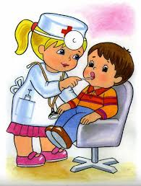
Щоб уберегтися від грипу, необхідно
Перед виходом з дому змастити носові ходи оксоліновою маззю, вазеліном або соняшниковою олією, а при поверненні додому ретельно прочистити ніс та прополоскати рота кип’яченою водою.
Обмежити відвідування місць великого скупчення людей (концерти, кіно, дискотеки тощо).
При відвідуванні ринків, магазинів та користуванні громадським транспортом вдягати маску (респіратор), яку слід міняти кожні 4 години.
Мити руки з милом якомога частіше та ретельніше.
Якомога частіше провітрювати та здійснювати вологе прибирання приміщення, в якому знаходитеся.
Не торкатися очей, носа та рота немитими руками.
Уникати рукостискань, поцілунків, обіймів.
Дотримуватись теплового режиму.
Побільше вживати продуктів, багатих вітаміном С.
Пам’ятати, що кращої профілактики, ніж вакцинація, ще ніхто в світі не придумав.
Якщо ж, не зважаючи на всі профілактичні заходи, Вам не вдалося уникнути захворювання на грип, обов’язково викликайте лікаря, не займайтеся самолікуванням!

Slide 21
З настанням зими особливо зростає так званий «вуличний» травматизм. За статикою, «зимовий» травматизм дає до 15% захворювань з тимчасовою непрацездатністю і в 20% стає причиною інвалідності. Через стан проїжджої частини вулиць дорожньо-транспортні травми в зимовий період зростають утричі! При цьому вони не лише частішають, а й стають набагато важчими, нерідко з фатальними наслідками.
Та ж таки статистика засвідчує, що головною причиною вуличного травматизму є поспіх. Пішохід, який дуже кудись поспішає, не помічає не лише льодову кірку під ногами, присипану снігом, а й непокриту ожеледицю. Так само квапливість спричиняє нещасні випадки при переходах вулиць, особливо з пожвавленим рухом транспорту, при виході з автобуса (тролейбуса, трамваю).

